Slide 1

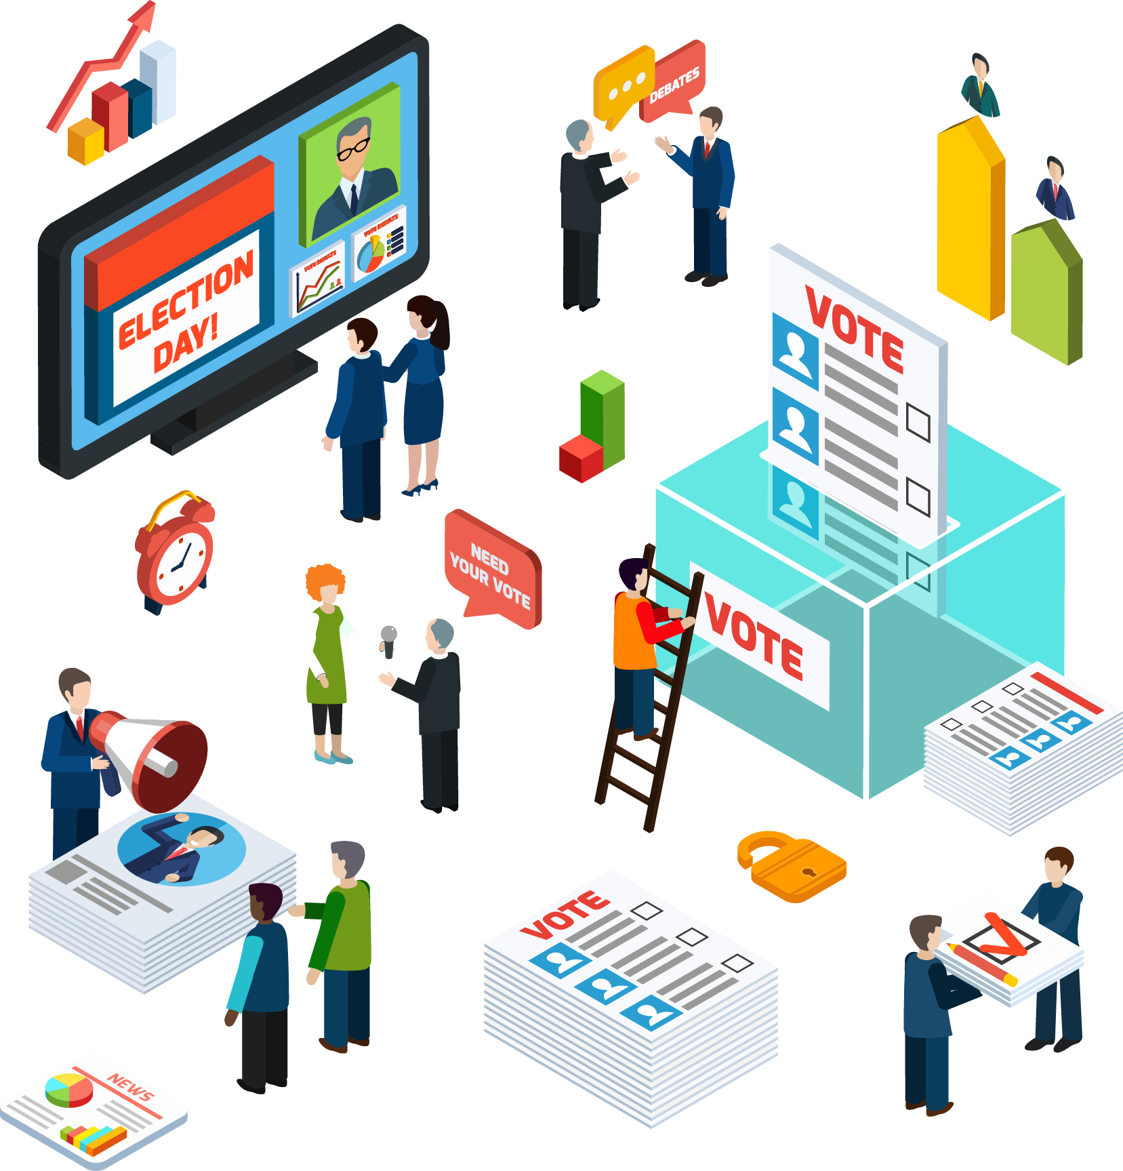
Diskusi Publik
Pasal-pasal Krusial dalam RUU Pemilu
Khoirunnisa Nur Agustyati
Perkumpulan untuk Pemilu dan Demokrasi

Slide 2
Outline
Sistematika RUU Pemilu
Keserentakan Pemilu
Ambang Batas Parlemen
Syarat minimal pencalonan presiden dan wakil presiden
Keterwakilan perempuan
Teknologi pemilu

Slide 3
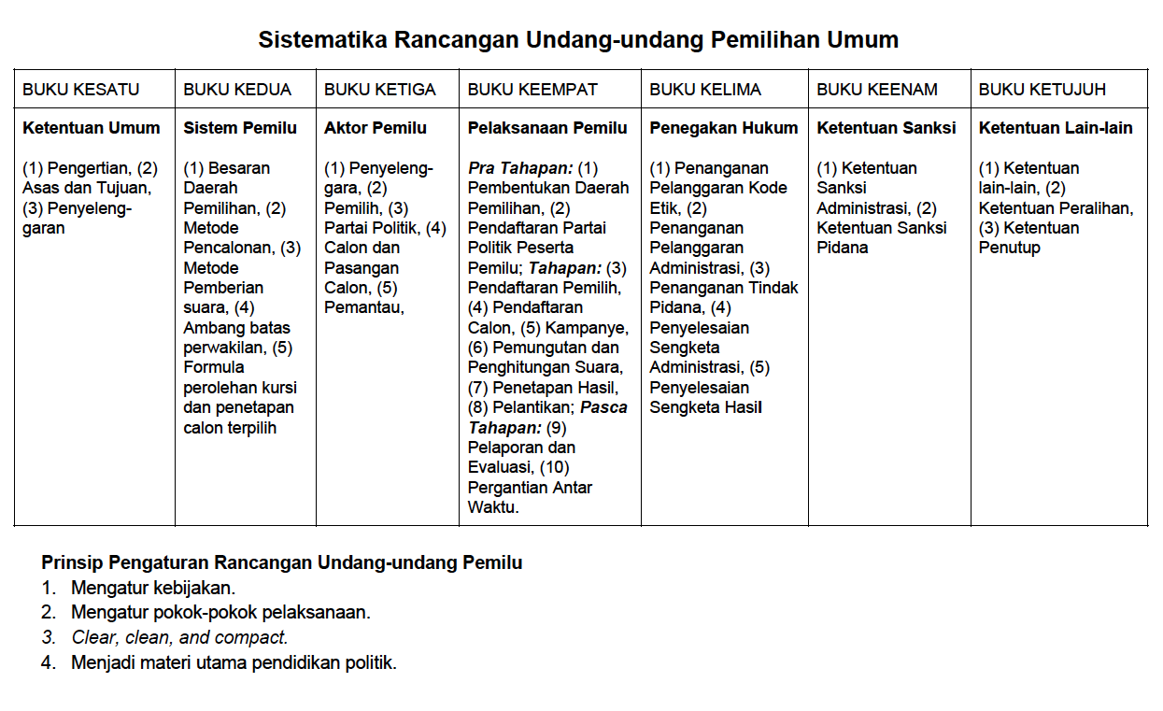

Slide 4

Jadwal Keserentakan Pemilu

Slide 5
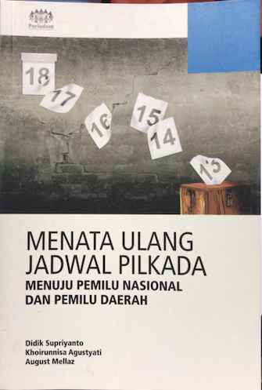
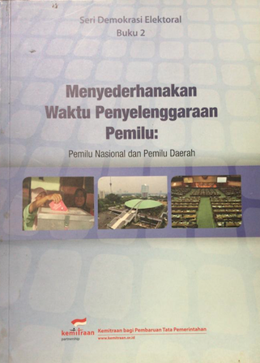
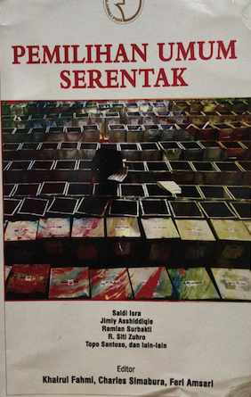
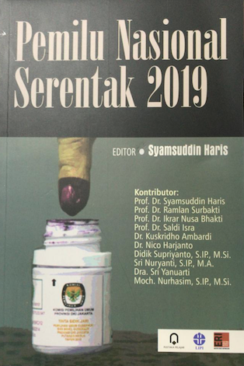
Kajian Pemilu Serentak
Notes:
Sejumlah Lembaga telah melakukan kajian mengenai pemilu serentak
perludem, tahun 2012-2013
Kemitraan, 2011
Pusako, Universitas Andalas,
LIPI
Keempat Lembaga ini memiliki kesimpulan yang sama, yaitu mendorong pemilu serentak nasional dan pemilu serentak local. Bahkan dari keempat Lembaga ini, masing2 perwakilannya menjadi ahli dalam pengujian materi Perludem.
Ahli: Prof. Syamsudin Harris, Prof. Ramlan Surbakti, Prof. Topo Santoso, Dr. Djayadi Hanan (Ahli yang dihadirkan MK)
Ahli dari Perludem sebagai pemohon: Didik Supriyanto dan Khairul Fahmi

Slide 6
3 Hal yang mendasari Putusan MK No. 55/PUU-XVII/2019
Perdebatan para pengubah UUD 1945 atau original intent ketika amandemen;
Penguatan sistem presidensil di Indonesia; dan
Menelusuri makna pemilihan umum serentak dalam Putusan Mahkamah Konstitusi Nomor 14/PUU-XI/2013

Slide 7
Putusan MK 55/PUU-XVII/2019
6 Model Pemilu serentak yang Konstitusional
Pemilihan umum serentak untuk memilih anggota DPR, DPD, Presiden/Wakil Presiden, dan anggota DPRD;
Pemilihan umum serentak untuk memilih anggota DPR, DPD, Presiden/Wakil Presiden, Gubernur, dan Bupati/Walikota;
Pemilihan umum serentak untuk memilih anggota DPR, DPD, Presiden/Wakil Presiden, anggota DPRD, Gubernur, dan Bupati/Walikota;
Pemilihan umum serentak nasional untuk memilih anggota DPR, DPD, Presiden/Wakil Presiden; dan beberapa waktu setelahnya dilaksanakan Pemilihan umum serentak lokal untuk memilih anggota DPRD Provinsi, anggota DPRD Kabupaten/Kota, pemilihan Gubernur, dan Bupati/Walikota;
Pemilihan umum serentak nasional untuk memilih anggota DPR, DPD, Presiden/Wakil Presiden; dan beberapa waktu setelahnya dilaksanakan Pemilihan umum serentak provinsi untuk memilih anggota DPRD Provinsi dan memilih gubernur; dan kemudian beberapa waktu setelahnya dilaksanakan pemilihan umum serentak kabupaten/kota untuk memilih anggota DPRD Kabupaten/Kota dan memilih Bupati dan Walikota;
Pilihan-pilihan lainnya sepanjang tetap menjaga sifat keserentakan pemilihan umum untuk memilih anggota DPR, DPD, dan Presiden/Wakil Presiden;”

Slide 8
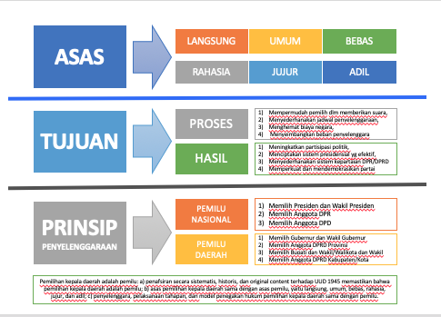
Pemilu Serentak yang Bagaimana?
Notes:
Untuk dapat mencapai tujuan dan proses dan hasil pemilu, maka yang didorong adalah pemilu serentak nasional dan pemilu serentak daerah.
Hal ini yang kemudian menjadi dasari gugatan Perludem dalam Uji Matri di MK.

Slide 9
Ambang Batas Perwakilan

Slide 10
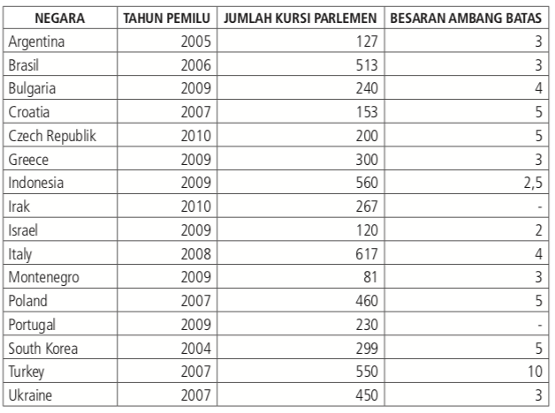
Motivasi Penggunaan Ambang Batas Parlemen
PENYEDERHANAAN PARTAI POLITIK
MEMBATASI PARTAI POLITIK KECIL
MEMBATASI PARTAI POLITIK BARU
SUMBER: ANDREW REYNOLDS AND AUGUST MELLAZ, INDONESIA: AREAS Of ELECTORAL LAW UNDER DISCUSSION, PERLUDEM-IfES, HLM. 15, 2011 dalam Supriyanto & Mellaz 2011

Slide 11
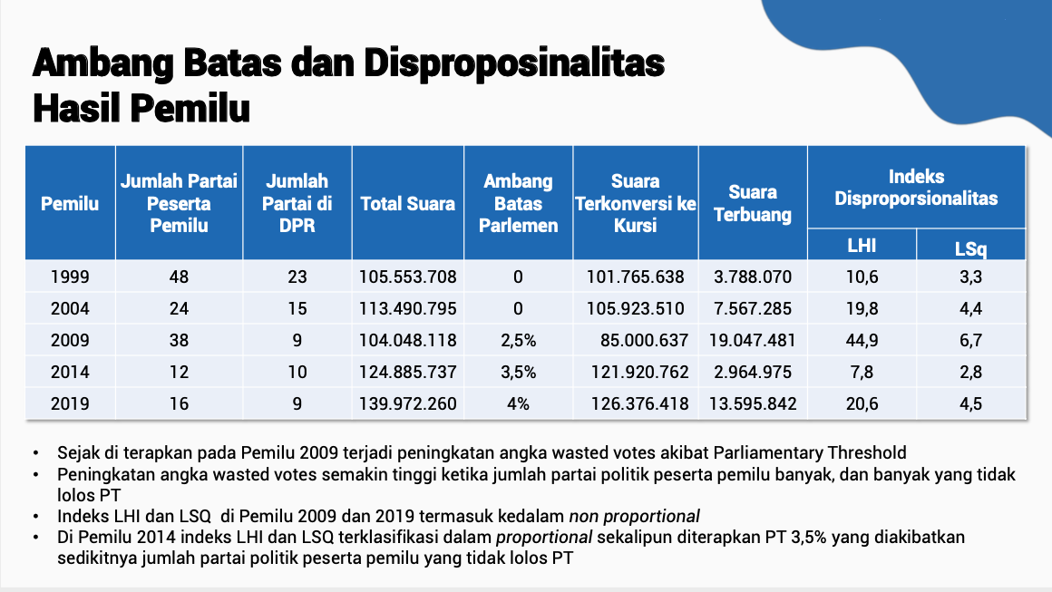

Slide 12
Ambang Batas dan Bentuk Sistem Kepartaian
Pemilu | Partai Politik Peserta Pemilu | Ambang Batas Parlemen di UU Pemilu | Partai Politik di DPR | ENPP | Ambang Batas Parlemen Efektif | Partai Politik di DPR | ENPP
2009 | 38 | 2,50% | 9 | 6,2 | 1% | 14 | 6,8
2014 | 12 | 3,50% | 10 | 8,2 | 1% | 10 | 8,2
2019 | 16 | 4% | 9 | 7,5 | 1% | 11 | 7,7

Slide 13
Efek Ambang Batas Terhadap Sistem Perwakilan
Ambang batas mempengaruhi jumlah suara yang tidak terkonversi menjadi kursi
Dalam sistem pemilu proporsional, suara yang tidak terkonversi menjadi kursi atau suara terbuang dikenal sebagai wasted votes.
Suara terbuang adalah total jumlah suara sah pemilih yang diberikan kepada partai politik dan dalam proses penghitungan perolehan suara-kursi tidak menerima satu pun kursi perwakilan
Suara terbuang mempengaruhi proporsionalitas penghitungan perolehan suara-kursi
Deviasi antara perolehan suara partai politik (dalam persentase) dengan perolehan kursi (dalam persentase) disebut sebagai disproporsionalitas (Lijphart)

Slide 14
Syarat Minimal Pencalonan Presiden dan Wakil Presiden

Slide 15
Syarat Minimal Pencalonan Presiden dan Wakil Presiden
Syarat minimal pencalonan presiden dan wakil presiden tidak relevan dengan pemilu serentak dan sistem pemerintahan presidensial
Adanya syarat minimal pencalonan presiden dan wakil presiden menyebabkan masyarakat tidak memiliki alternatif pilihan
Setiap partai politik peserta pemilu bisa mengusung pasangan calon presiden dan wakil presiden
Partai politik peserta pemilu sudah melewati berbagai proses seleksi

Slide 16
Keterwakilan Perempuan

Slide 17
Memperkuat Afirmasi Keterwakilan Perempuan
Data Pemilu DPR 2019
RUU Pemilu mengatur penempatan nomor urut perempuan di nomoru urut satu minimal di 30% daerah pemlihan untuk semakin membuka peluang keterpilihan bagi perempuan;
RUU Pemilu mengatur ketentun diskualifikasi partai politik yang tidak memenuhi pencalonan perempuan 30% dalam daftar calon yang selama ini berada pada Peraturan KPU;
Kebijakan afirmasi dalam pemilu tidak hanya berhenti pada level pencalonan minimal 30% perempuan dari daftar calon yang diajukan oleh partai politik. Afirmasi perlu hadir pada arena kampanye melalui bantuan dana negara untuk memfasilitasi kampanye perempuan melalui iklan di media massa cetak/elektronik dan alat peraga minimal 30% bagi calon anggota legislatif perempuan di setiap partai politik.

Slide 18
Teknologi Pemilu

Slide 19
Konteks Penggunaan Teknologi dalam Pemilu
Teknologi sebagai “alat” untuk mencapai tujuan tertentu dalam pemilu salah satunya menciptakan pemilu yang berkualitas dan berintegritas.
Salah satu prinsip electoral integrity ialah transparency dan accountability yang dapat memanfaatkan teknologi untuk mencapai dan meningkatkan integritas pemilu.
Teknologi diposisikan sebagai alat untuk membantu electoral governance
  Mempermudah kerja penyelenggara;
  Efisiensi dan efektivitas penyelenggaraan pemilu;
Tidak ada teknologi yang ideal dan terbaik, yang ada penggunaan teknologi pemilu yang sesuai dengan kebutuhan.
BRAZIL | KENYA | JERMAN | BELANDA | PERANCIS
Peroses pemungutan, penghitungan, dan rekapitulasi suara yang melibatkan banyak pekerja dan potensi manipulasi suara, menjadi latar belakang dibalik penggunaan electronic voting machine (EVM) | Terjadinya pengelembungan suara yang berujung pada konflik di Pemilu 2007, menjadi pembelajaran bagi Kenya untuk mengadopsi result transmission system (RTS) atau e-recap | Keluarnya putusan Mahakmah Konstitusi Jerman yang menilai penggunaan e-voting bertentangan dengan prinsip kerahasian pemilih menjadi latar belakang kembalinya pemungutan suara manual | Munculnya glombang protes dan kampanye “we don’t trust the machine” untuk mempertanyakan penggunaan e-voting di Belanda | Penggunaan e-voting untuk pemilih diluar negeri dibatalkan oleh pemerintahan Perancis menjelang beberapa bulan sebelum pemilu untuk meminimalisir resiko cyber attack

Slide 20
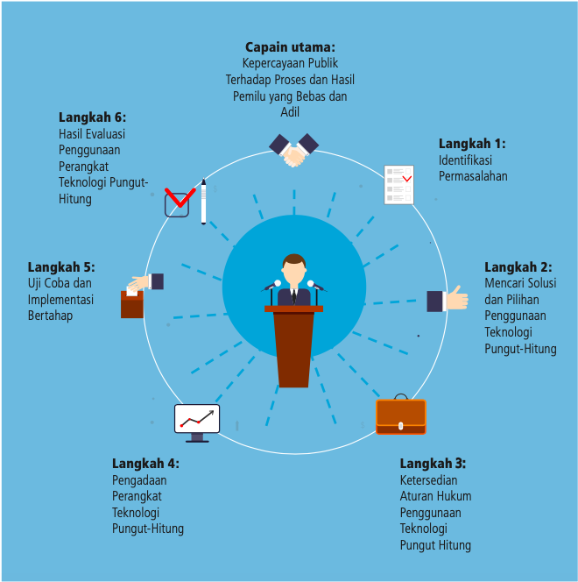
Siklus Mempersiapkan dan Evaluasi Teknologi Pungut-Hitung

Slide 21
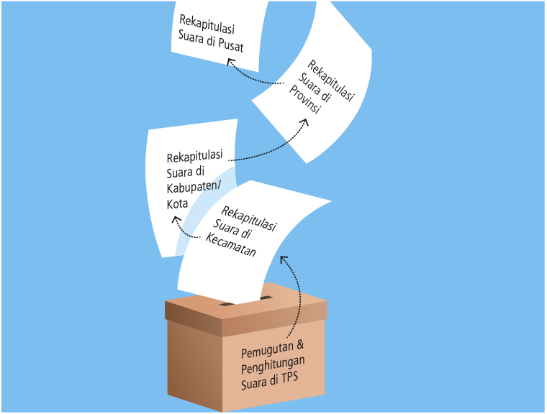
Identifikasi Masalah
Berbagai wacana untuk pemanfaatan teknologi pemilu haruslah berlandaskan pada jawaban terhadap persoalan dan konteks kebutuhan.
Identifikasi masalah penting: Pertanyaanya “apakah ada permasalahan dalam pemungutan suara, penghitungan suara, dan rekapitulasi suara di Indonesia?”
Identifikasi masalah dari feasibility study KPU di 2016
Tahapan Pemungutan Suara | proses pemungutan suara menjadi rujukan dunia internasional; Interaksi sosial yang tinggi; Perayaan politik 5 yang unik dan meriah; Masalah-masalah (Tertukarnya surat suara, Pemilih tidak terdaftar di DPT, Ketersediaan Surat Suara, manipulasi KPPS)
Tahapan Penghitungan Suara | relatif lancar dan sukses. Pesta demokrasi terlihat dalam proses penghitungan suara; Masalah yang muncul; kesalahan pengisian form rekapitulasi, penghitungan yang lama khususnya untuk pemilu legislatif; Wahana interaksi sosial dan pendidikan politik; Toleransi terhadap perbedaan.
Tahapan Rekapitulasi | Proeses yang relatif lama; Ketegangan/konfilk antar pendukung; Perilaku koruptip/manipulasi data hasil pemilu.
Sumber: Samino, Partono 2017, Kajian IT KPU: Pemanfaatan IT dalam Pemungutan, Penghitungan, dan Rekapitulasi Suaran, Bahan Presentasi Diskusi Media “Indonesia Butuh E-Rekapitulasi, Bukan E-voting”, Jakarta, Maret 14.

Slide 22
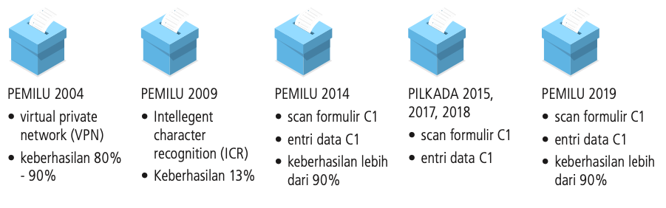
Perjalanan Uji Coba E-Rekap di Indonesia

Slide 23
Pengaturan Teknologi di RUU Pemilu
Kata elektronik disebutkan 44 kali di dalam RUU Pemilu. Kata elektronik mengacu pada pengiriman hasil pemungutan suara dari TPS Luar Negeri, KTP elektronik, dan pemberian suara pada Pemilihan Kepala Daerah.
RUU Pemilu hanya memberikan ruang bagi penggunaan teknologi e-voting di Pilkada. Sedangkan penggunaan teknologi informasi lainnya tidak diatur dalam RUU Pemilu.
RUU Pemilu tidak perlu menyebutkan secara spesifik jenis teknologi informasi yang digunakan, namun RUU Pemilu perlu menegaskan prinsip dan mekanisme penggunaan teknologi informasi yang mengedepankan azas pemilu.
Wewenang baru untuk lembaga yang memiliki kapasitas untuk melakukan tugas-tugas berkaitan dengan teknologi pemilu, seperti lembaga yang berhak memberikan sertifikasi dan audit.
Jenis-jenis pelanggaran khusus terhadap teknologi pungut hitung beserta sanksinya

